Slide 1
ETE BARÃO GERALDO
UASB + FILTRO BIOLÓGICO PERCOLADOR

Slide 2
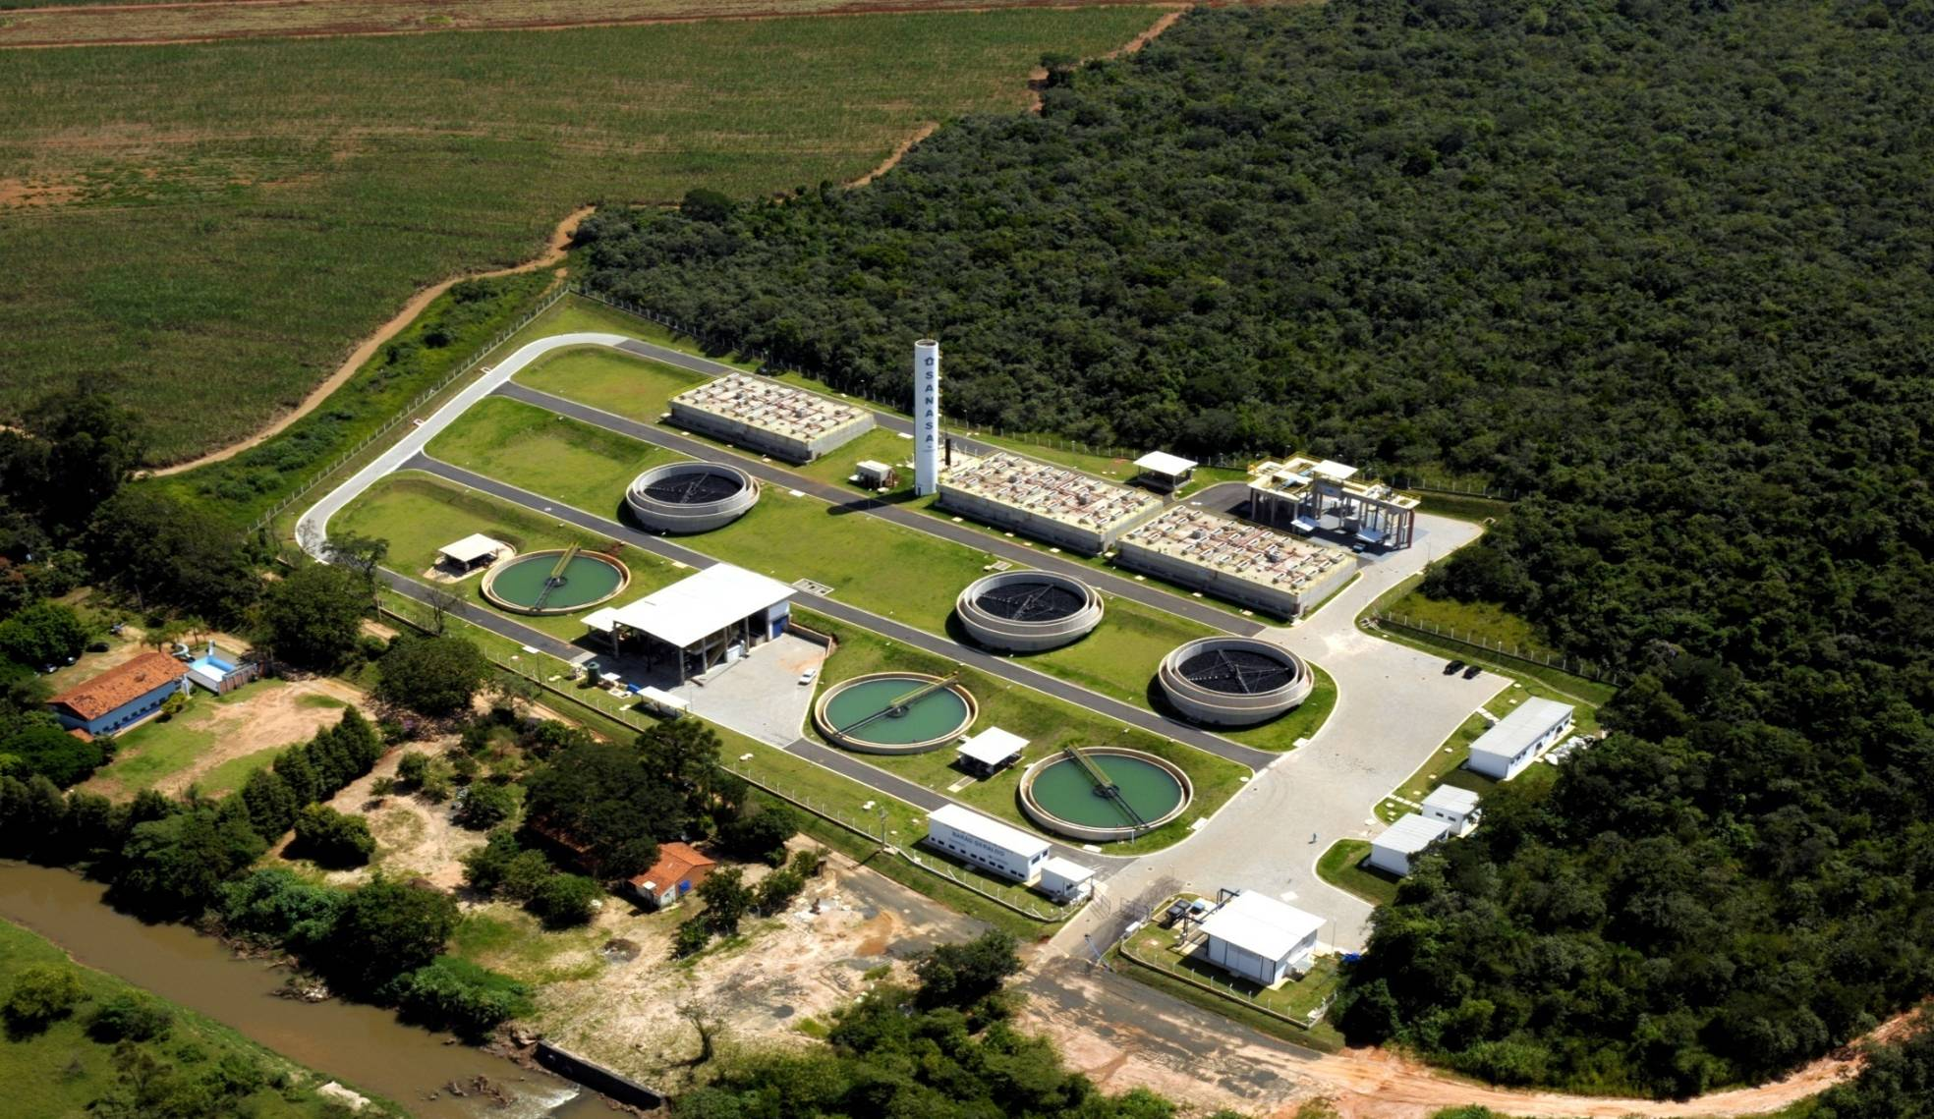
ETE BARÃO GERALDO
Início de Operação: Setembro/2009
Corpo Receptor:
Ribeirão Anhumas
(classe 04)
Vazões e cargas orgânicas de projeto
(final 1ª etapa de implantação)
Vazão média: 240 L/s
Vazão máxima horária: 390 L/s
DBO média afluente à ETE: 300 mg/L
Carga de DBO afluente: 6.220 kg/dia
Vazões e cargas orgânicas atuais
(2017)
Vazão média: 91 L/s
Vazão máxima horária: 150 L/s
DBO média afluente à ETE: 185 mg/L
Carga média de DBO afluente: 1.455 kg/dia

Slide 3
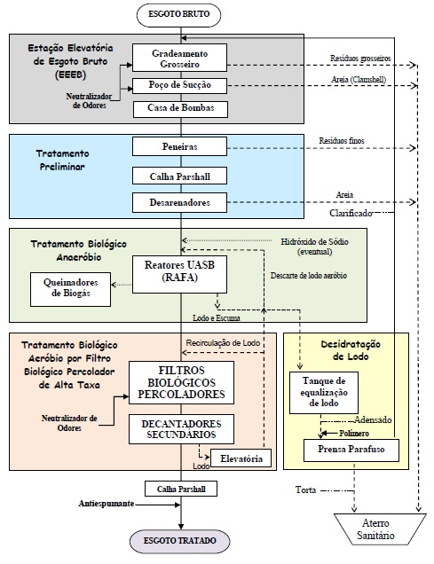
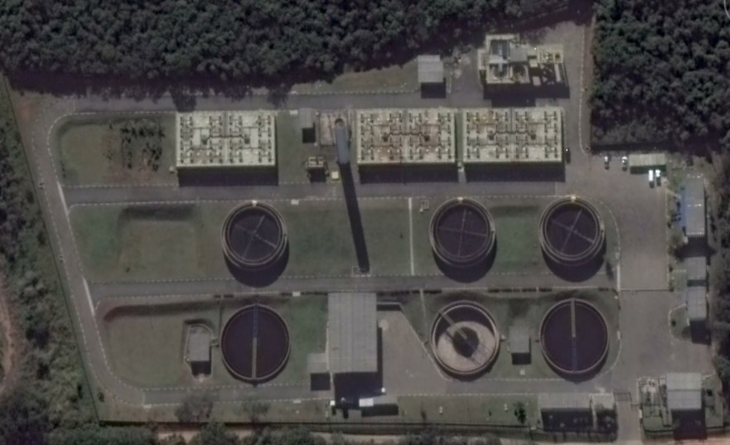
ETE BARÃO GERALDO
Fluxograma de Processo

Slide 4
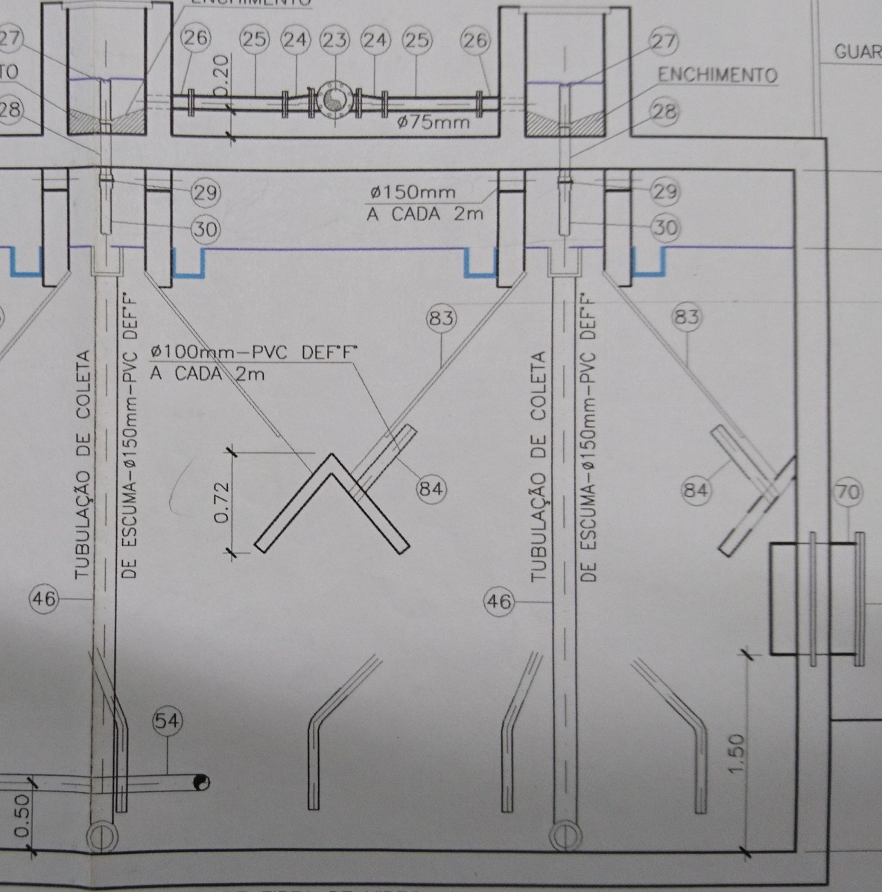
ETE BARÃO GERALDO
Reatores UASB
Número de módulos (1ª etapa de implantação): 3 un;
Número de reatores por módulo: 2 un;
Número total de reatores: 6 un;
Dimensões de 1 reator:
  Largura útil: 17,50 m;
  Comprimento útil: 17,00 m;
  Altura interna total: 5,20 m;
  Altura na zona gasosa: 0,60 m;
  Altura útil: 4,60 m;
  Altura do compartimento de decantação: 1,58 m;
  Altura do compartimento de digestão: 3,02 m;
  Volume útil: 1.368,5 m³;
  Área de decantação: 204 m²;
  Área de passagem para a zona de decantação: 68 m²;

Slide 5
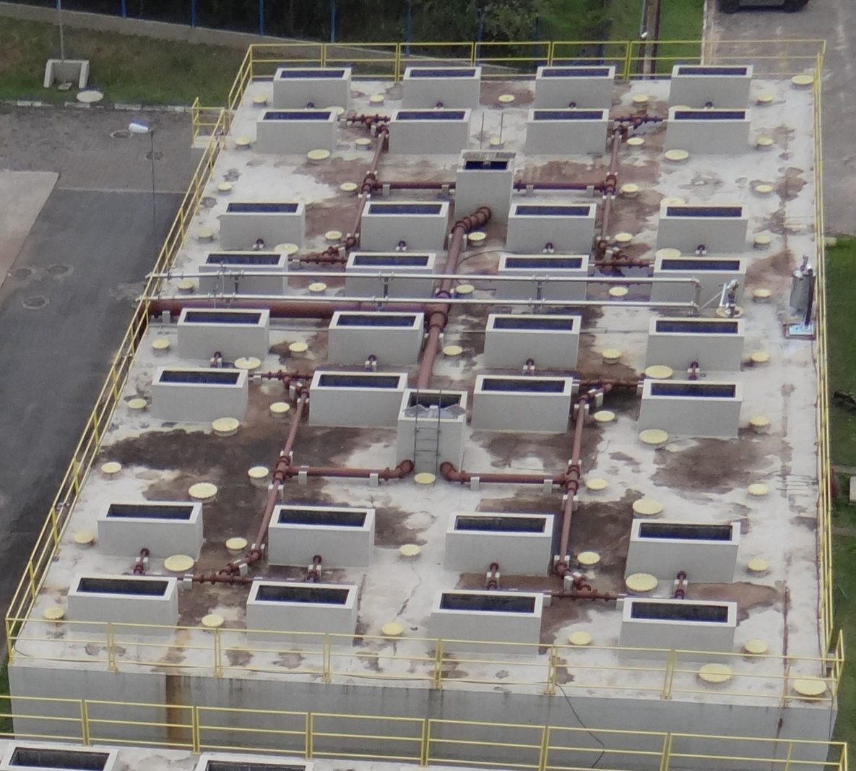
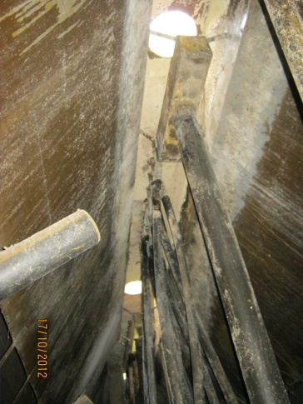
ETE BARÃO GERALDO
Características construtivas UASB:
  UASB fechado com laje de concreto;
  Alimentação por reator: 16 caixas de alimentação na parte superior do reator interligadas com 144 tubos flexíveis DN 75mm (1 ponto a cada 2,07m² de área de fundo);
  Abas inclinadas do separador trifásico em lonas de poliéster revestidas com PVC;
  Câmaras de gás interligadas superiormente com as câmaras de decantação;
  Biogás coletado por tubulação DN 100mm;
  Número de câmaras de gás por reator: 5;
  Número de descargas de escuma por reator: 5 em DN 150mm;
  Número de descargas de lodo por reator: 2 em DN 100mm.

Slide 6
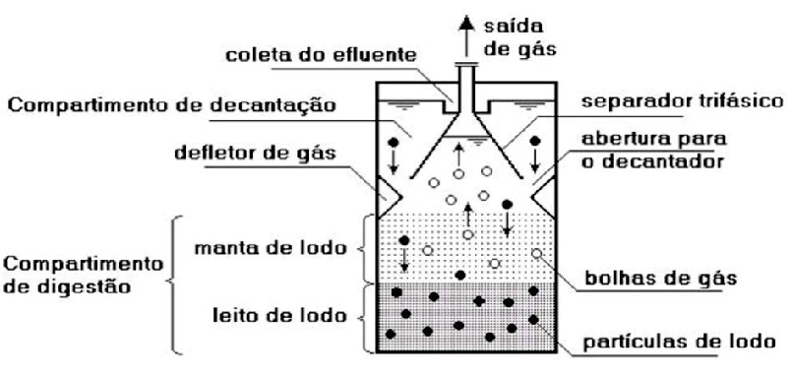
ETE BARÃO GERALDO - Dimensionamento do UASB
ABNT: NBR 12209:2011
Tempo de detenção hidráulico no reator
≥ 8 h para Q_{méd}
≥ 5 a 6 h para Q_{max}
Velocidade ascensional no compartimento de digestão do reator:
≤ 0,7 m/h para Q_{med}
< 1,2 m/h para Q_{max}
Velocidade de passagem do líquido da zona de reação (digestão) para a zona de decantação:
≤ 2,5 m/h para Q_{med}
≤ 4 m/h para Q_{max}
Taxa de escoamento superficial no decantador
≤ 1,2 m³/m²h para Q_{max}
Tempo de detenção hidráulico no decantador
≥ 1,5 h para Q_{méd}
> 1,0 h para Q_{max}

Slide 7
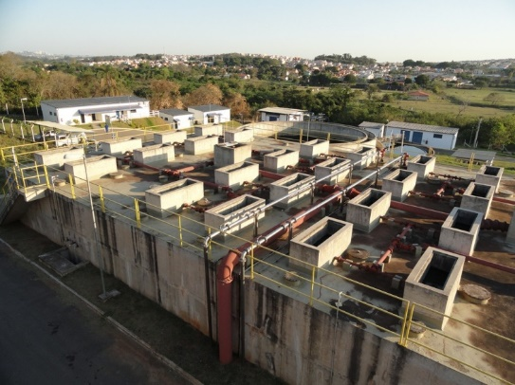
ETE BARÃO GERALDO - Dimensionamento do UASB
Parâmetros de desempenho para as vazões e cargas orgânicas de final de plano:
  Eficiência de remoção de DBO no UASB: 67% (65 a 70%)
  DBO do efluente do UASB: 100 mg/L
  Eficiência de remoção de SS: 75%
  SS do efluente do UASB: 75 mg/L
  Relação SSV/SS do lodo = 0,7
Produção de lodo (final 1ª etapa)
3.327 kgSS/dia = 108 m³/dia a 3%
Taxa de produção (final 1ª etapa)
0,535 kgSS / kg DBOaplicada
Produção de lodo (atual)
582 kgSS/dia = 16,1 m³/dia a 3,5%
Taxa de produção (atual)
0,40 kgSS / kg DBOaplicada
A taxa de produção de lodo exclusiva do UASB é de 0,28 kgSS / kg DBOaplicada, mas como ele recebe o lodo do descarte do pós-tratamento a taxa aumenta para 0,535 kgSS / kg DBOaplicada. O UASB promove a digestão de lodo descartado dos FBPs com redução de SSV de 20%, e também recebe líquidos retornados do desaguamento, com carga de sólidos correspondente a 5% dos lodos do processo.

Slide 8
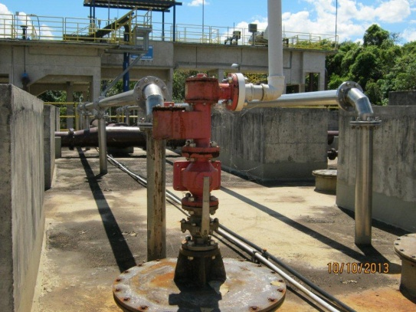
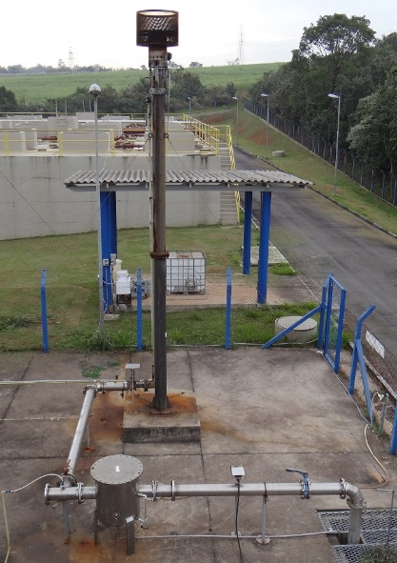
ETE BARÃO GERALDO
Produção de Biogás
Queimadores de Biogás: 1 flare aberto, com painel de controle automático, protetor e sensor de chama, ignição automática e piloto alimentado por GLP
Capacidade do queimador: 180 Nm³ biogás/h
Taxa de produção de biogás (final 1ª etapa):
70 a 140 NLbiogás/Kg DBOaplicada (75 a 85% CH₄)
Vazão de biogás (final 1ª etapa):1.785 Nm³biogás/dia
Vazão de biogás (atual): 64 a 278 Nm³ biogás / dia

Slide 9
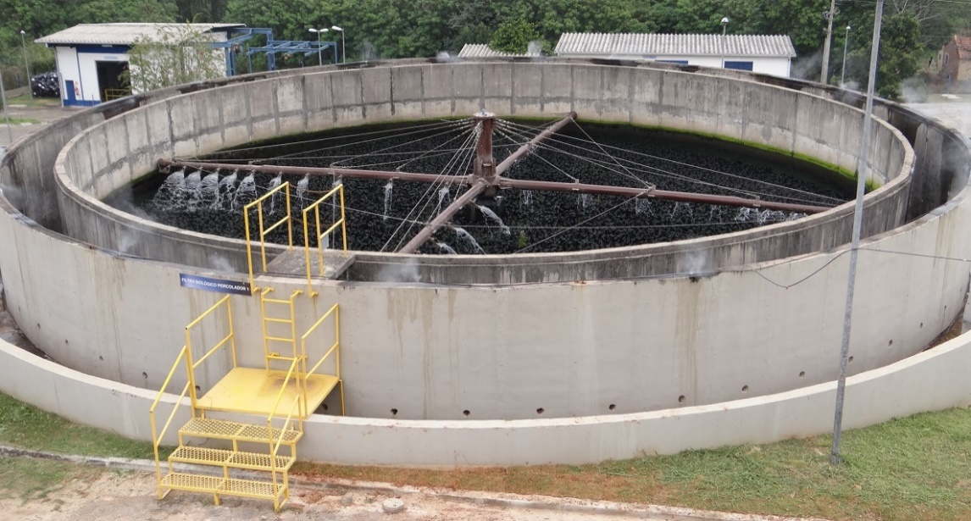
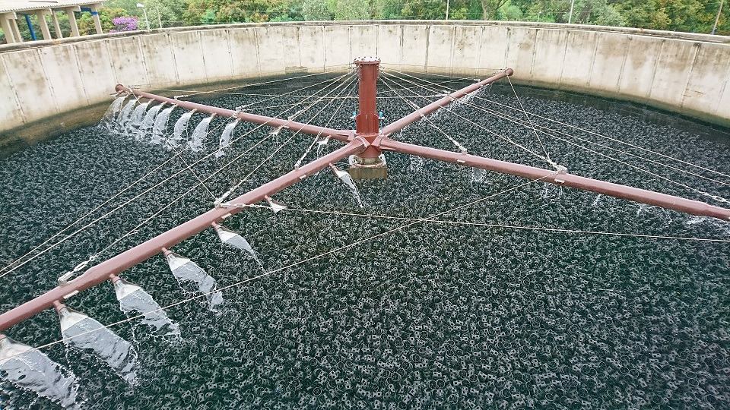
ETE BARÃO GERALDO
Filtros Biológicos Percoladores
de Alta Taxa (FBP) – 3 unidades
Dimensões de 1 filtro:
Diâmetro útil: 18,50 m;
Altura do leito: 3,00 m;
Altura do fundo falso: 1,00 m;
Distribuidor rotativo:
    Diâmetro do distribuidor: 18,00 m;
    Número de braços distribuidores: 4;
    Diâmetro braço distribuidor: 200 mm;
    Diâmetro da coluna central: 400 mm;
Carga hidráulica na coluna central sobre o meio suporte: ≥ 1,5 m;
Distância entre o centro dos braços de distribuição até a superfície de enchimento: 0,6 m;
Faixa de vazão: de 35 l/s a 180 l/s.

Slide 10
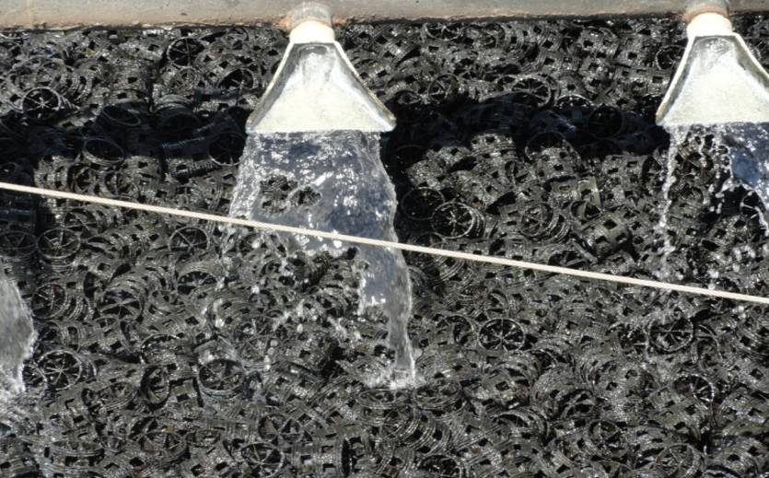
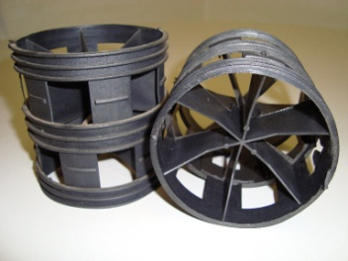
ETE BARÃO GERALDO
Enchimento do filtro - Leito com material suporte da biomassa:
  Tipo: enchimento plástico não estruturado (anéis plásticos);
  Material: polipropileno reciclado preto;
  Área específica: = 102 m²/m³;
  Índice de vazios: 92%;
  Densidade do material: 0,92 kg/l;
  Peso do enchimento limpo: 53 kg/m³;
  Diâmetro: 90 mm;
  Comprimento: 90 mm.

Slide 11
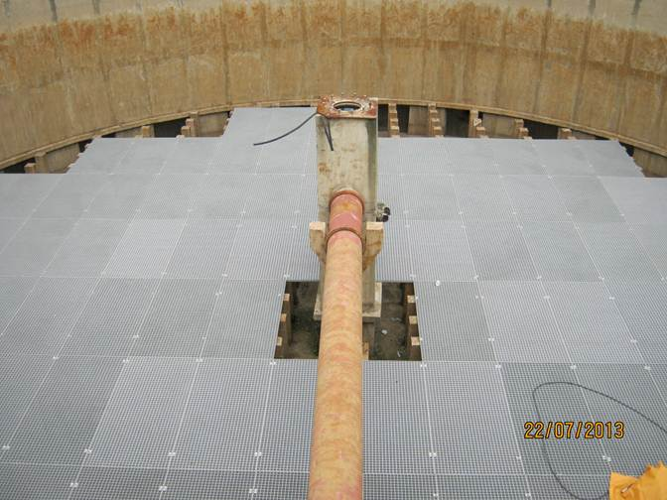
ETE BARÃO GERALDO
Sistema de drenagem do filtro:
Área útil de drenagem (área de vazios) do sistema de apoio do material de enchimento: superior a 15% da área superficial do filtro, para adequada circulação de ar;
Área livre que comunica os canais dos drenos com a atmosfera: superior a 1% (desejável ≥ 5%) da área da superfície do filtro, para adequada circulação de ar;
Drenagem do fundo dos filtros: drenos e canais com declividade ≥ 1% e velocidade do líquido ≥ 0,6 m/s. Canais com seção molhada no máximo 50% da seção transversal, para a vazão máxima efluente do filtro.
Taxa de aplicação de DBO
por área de enchimento:
C_{A} ≤ 10 g DBO/m².dia ou
C_{V} ≤ 1,0 kg DBO/m³.dia
Taxa de aplicação superficial:
28 m³/m².dia para Qmed e
≤ 44 m³/m².dia para Qmax
Configuração com facilidades para retrofit: os filtros biológicos funcionam atualmente como leitos percoladores para remoção de DBO, e numa etapa futura poderão funcionar afogados e sob aeração forçada, como Filtros Biológicos Aerados Submersos (FBAS), para remoção de DBO e nitrificação.

Slide 12
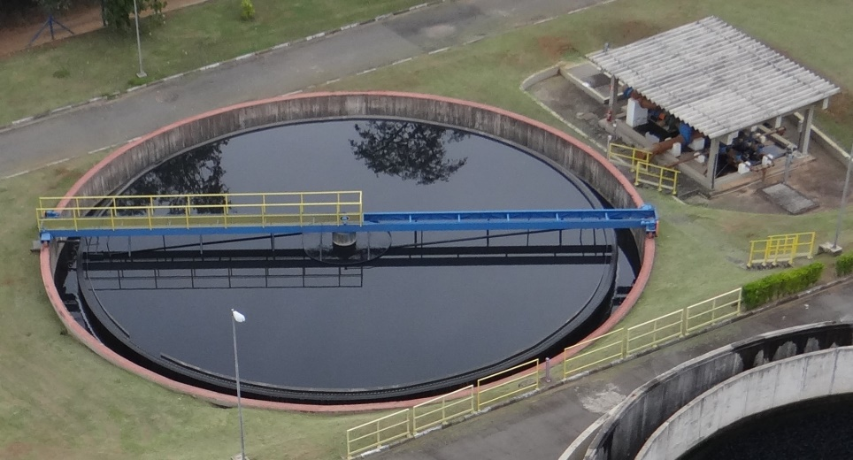
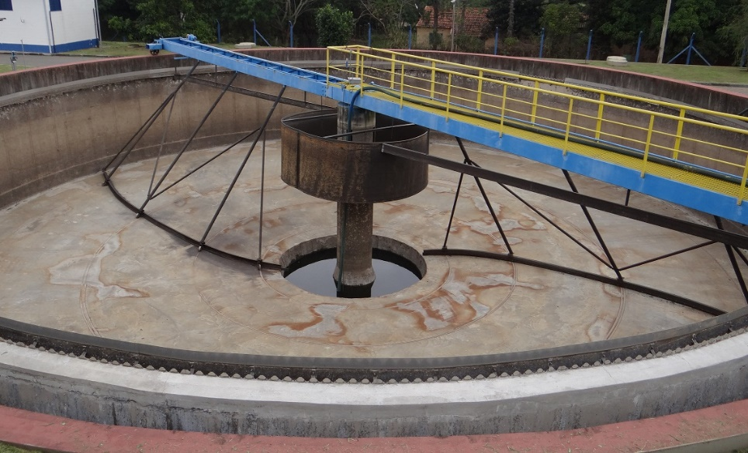
ETE BARÃO GERALDO
Decantadores Secundários – 3 unidades
Tipo: gravitacional, formato circular,
com poço central e limpeza mecanizada
com raspador de acionamento periférico
Dimensões úteis:
  Diâmetro: 22,00 m;
  Área: 380 m²;
  Profundidade junto à parede lateral: 3,20 m;
  Profundidade junto ao poço central: 3,95 m;
  Comprimento do vertedor: 69,1m.
Taxa de escoamento superficial
< 24 m³/m²dia para Q_{med}
< 40 m³/m²dia para Q_{max}
Taxa de escoamento linear através do vertedor de saída
≤ 380 m³/m.dia para Q_{med}

Slide 13
ETE BARÃO GERALDO
Recirculações de Lodo:
1ª etapa: retorno de lodo dos decantadores para a entrada dos Filtros Biológicos Percoladores (FBP) para garantir uma vazão mínima nestes quando a vazão afluente a ETE for insuficiente.
Etapa futura: recirculação de lodo dos decantadores para a entrada dos Filtros Biológicos Aerados Submersos (FBAS), com vazão de até 100% da vazão do dia de maior contribuição, visando a nitrificação do efluente.
Remoção do Lodo: tubulação no fundo dos decantadores com descarga hidráulica interligada a uma elevatória e linha de recalque até a caixa de alimentação dos reatores UASB.

Slide 14
ETE BARÃO GERALDO
Produção de lodo no pós-tratamento (1ª etapa)
Produção SS no FBP = 0,8 kg SS/kg DBOaplicada = 1.659 kg/dia
Produção SSV no FBP = 0,56 kg SSV/kg DBO aplicada = 1.161 kg/dia
Produção no decantador = 161 m³/dia a 1% de teor de sólidos, removido dos decantadores secundários e enviados aos UASBs
Produção de lodo no pós-tratamento (atual)
Produção SS no FBP = 0,8 kg SS/kg DBOaplicada = 384 kg/dia
Produção SSV no PBP = 0,56 kg SSV/kg DBO aplicada = 269 kg/dia
Produção no decantador = 37,3 m³/dia a 1% de teor de sólidos, removido dos decantadores secundários e enviados aos UASBs

Slide 15
ETE BARÃO GERALDO
Tratamento da Fase Sólida
Produção de lodo da ETE descartado dos UASBs
Taxa de produção de lodo da ETE (1ª etapa) = 0,535 kgSS / kgDBOaplicada
Lodo enviado ao desaguamento (1ª etapa)
3.327 kgSS/dia = 108 m³/dia a 3% de teor de sólidos
Taxa de produção de lodo da ETE (atual) = 0,40 kgSS / kg DBOaplicada
Lodo enviado ao tanque de estocagem de lodo (atual)
582 kgSS/dia = 16,1 m³/dia a 3,5% de teor de sólidos
Lodo enviado ao desaguamento (atual)
582 kgSS/dia = 13,8 m³/dia a 4,1% de teor de sólidos (lodo mais adensado devido retirada de sobrenadante no tanque de lodo)

Slide 16
ETE BARÃO GERALDO
Condicionamento químico do lodo
Polímero catiônico: produto em pó a 90% de teor ativo
Ponto de aplicação: misturador hidráulico do lodo adensado na entrada da prensa parafuso. Auxiliar de floculação para melhor separação de sólidos e desaguamento
Dosagem máxima: 12 kg polímero ativo/ tonelada sólidos
Consumo médio mensal atual: 180 kg/mês
Desaguamento do lodo
Desidratação Mecânica: 1 Prensa Parafuso
Capacidade da Prensa Parafuso: 7,0 m³/h
Produção de lodo desaguado/torta (final 1ª etapa)
13,7 m³/dia = 15,1 toneladas/dia a 22% de teor de sólidos
Produção de lodo desaguado/torta (atual)
2,5 m³/dia = 2,8 toneladas/dia a 21,4% de teor de sólidos

Slide 17
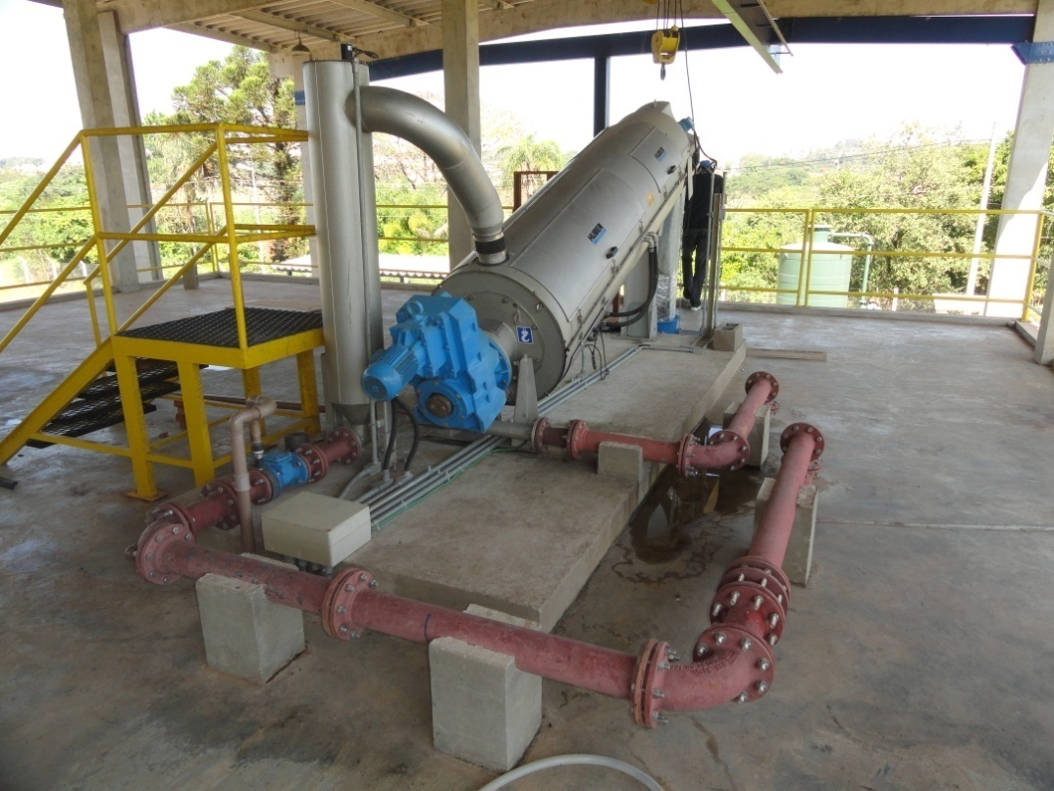
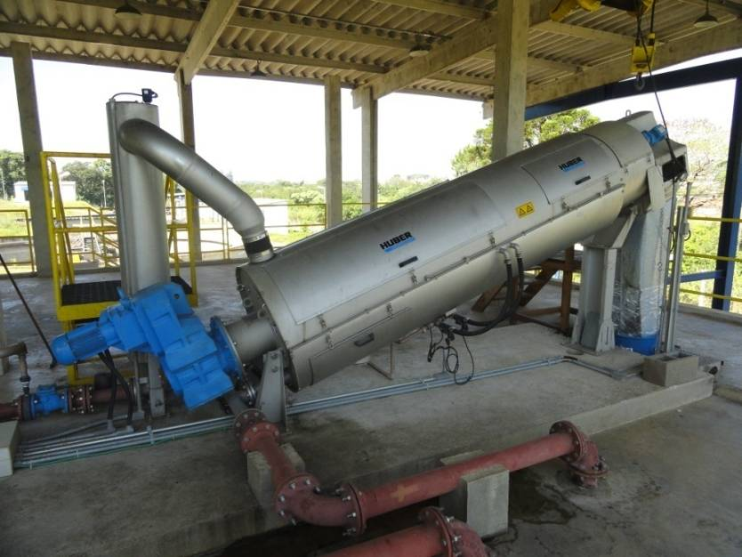
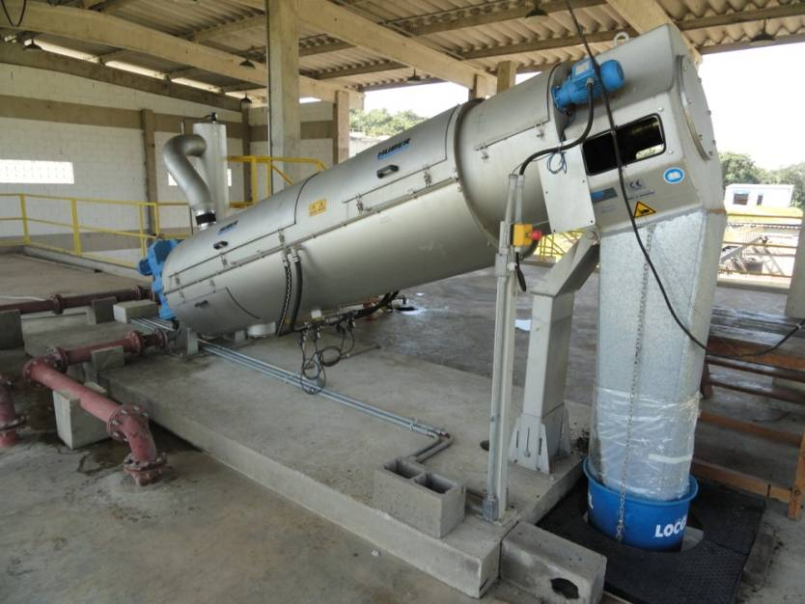
ETE BARÃO GERALDO
- PRENSA PARAFUSO

Slide 18
ETE BARÃO GERALDO
Produtos Químicos
Hipoclorito de Sódio (NaOCL) – solução a 12% de teor ativo
Ponto de aplicação: produção de água de serviço
Dosagem: 3 a 8 mg NaOCl / L
Consumo médio mensal atual: 182 kg/mês
Função: desinfecção de pequena parcela do efluente tratado da ETE para utilização como água de serviço na limpeza de unidades de tratamento.
Antiespumante – solução isenta de silicone e óleos minerais
Ponto de aplicação: efluente tratado final da ETE
Dosagem: 0,3 a 1,5 mg/L (eventual)
Consumo mensal: 64 kg/mês (eventual)
Função: controle de espumas no efluente tratado, devido limitações do processo na remoção de detergentes/surfactantes do esgoto.

Slide 19
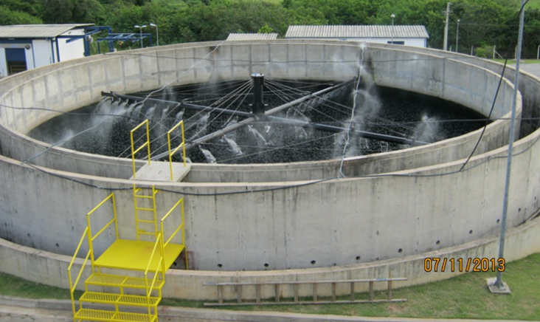
ETE BARÃO GERALDO
Neutralizador de odores
Nebulização do produto na atmosfera (diluição 1:100) em áreas descobertas e locais com emissões fugitivas de maus odores.
Painéis de comando com temporizadores e programadores de horários controlam automaticamente o tempo de aspersão e pausa do sistema, sendo o produto aplicado através de bombas dosadoras de alta pressão e linha de bicos aspersores.
Ponto de aplicação: Estação Elevatória de Esgoto Bruto; Filtros Biológicos Percoladores.
Consumo médio mensal atual: 392 L / mês

Slide 20
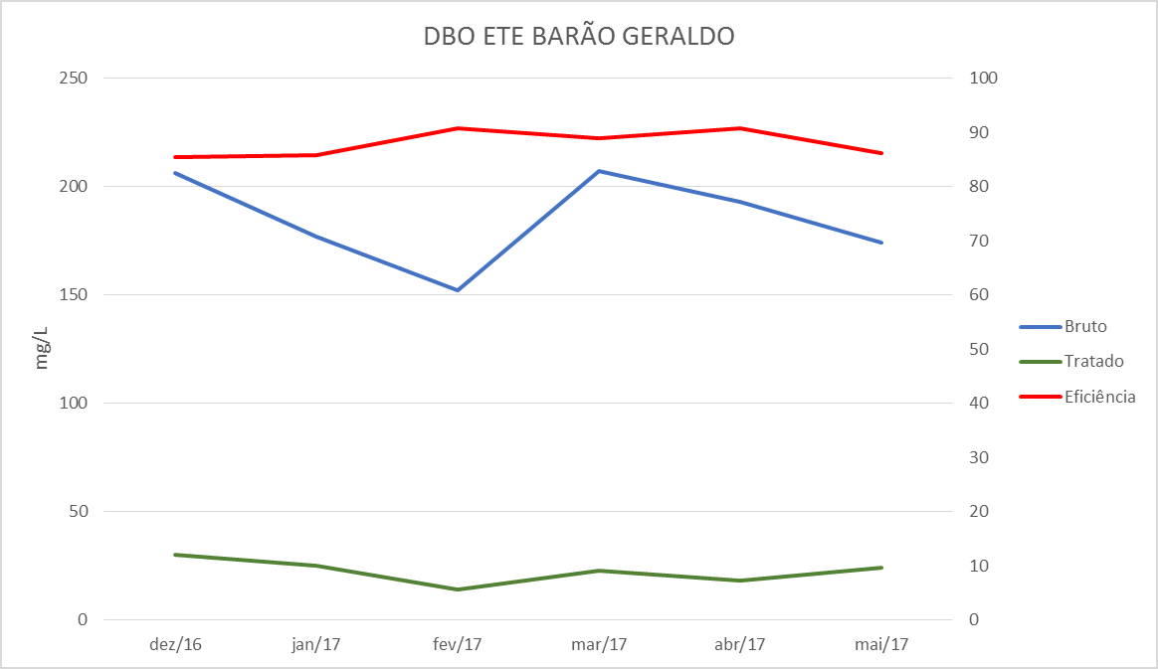
ETE BARÃO GERALDO

Slide 21
ETE BARÃO GERALDO

Slide 22
ETE BARÃO GERALDO

Slide 23
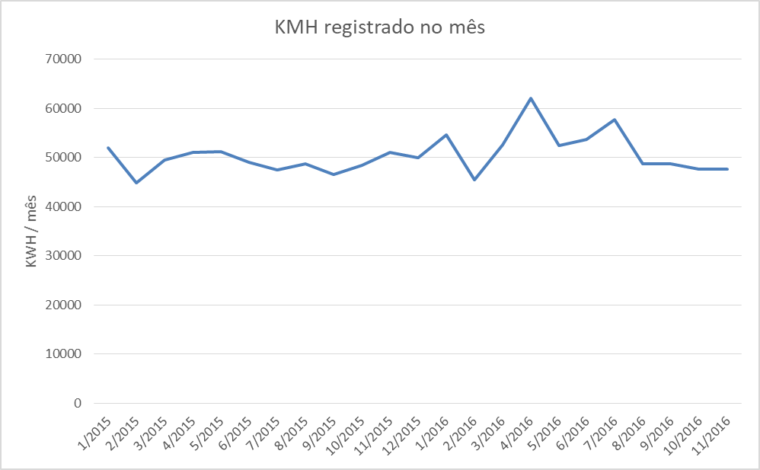
ETE BARÃO GERALDO
CONSUMO DE ENERGIA ELÉTRICA (kwh registrado no mês)

Slide 24
ETE BARÃO GERALDO

Slide 25
ETE BARÃO GERALDO
VANTAGENS
Baixo custo de operação;
Baixo consumo de energia;
Baixo consumo de produtos químicos;
Baixa produção de lodo;
Simplicidade e facilidade operacional;
Efluente de boa qualidade para padrões não restritivos: remoção de DBO; remoção parcial de amônia e surfactantes quando operado em baixa carga;
Boa adaptação e desempenho para baixas vazões iniciais;
Compatibilidade para expansões futuras;
Possibilidade de aproveitamento energético do biogás.
DESVANTAGENS
Controle do sulfeto nas fases líquida, sólida e gasosa para evitar maus odores e corrosão, e proporcionar segurança do trabalho;
Maiores limitações para recebimento de efluentes não domésticos e produção de água de reúso.

Slide 26
Sérgio Raimundo Grandin
Engenheiro e Coordenador TS3
(19) 3735-5693 – eteanhumas@sanasa.com.br

